Slide 1
Introduction to
Full Server Project Structure (With Database)

Slide 2
תזכורת מפרק ראשון (Entity Framework)
אנחנו כותבים אפליקציות ב #C! אבל בסיס הנתונים נמצא בשרת Sql Server וכל הגישה לנתונים נעשית ב Sql...
אנחנו מפתחים בתכנות מונחה עצמים בעזרת מחלקות, המכילות נתונים ולוגיקה (פעולות) אבל הנתונים בבסיס הנתונים מאורגנים בטבלאות, רשומות, עמודות ויחסים.
תפקיד שכבת ה DAL הוא לקרוא נתונים מבסיס הנתונים בעזרת Sql ולהפוך אותם לאובייקטים, או לקחת אובייקטים ולכתוב אותם לבסיס הנתונים בתצורה של טבלאות, רשומות וכו'
תפקיד ה DAL מתבצע על ידי ה Entity Framework
המחלקות הכתובות ב #C מכילות שיקוף של הנתונים בבסיס הנתונים ופעולות המתארות את הלוגיקה העסקית של המערכת! לכן אוסף המחלקות הזה מייצג את שכבת ה Business Logic!
Business Logic Layer
C# Objects
Data Access Layer
SQL &Data
Sql Server Schema
Notes:
עשוי לדרוש יותר משקופית אחת

Slide 3
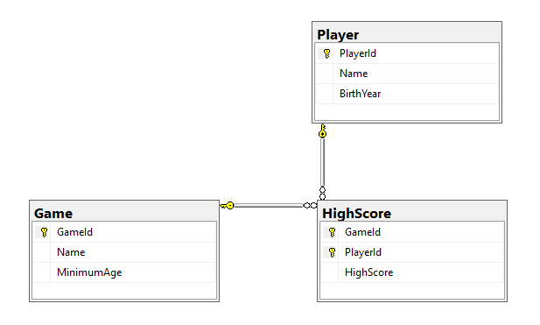
תזכורת מפרק ראשון (Entity Framework)
DbContext
DbSet<Player>
Player
HighScoreContext
DbSet<HighScore>
HighScore
DbSet<Game>
Game
Database
Business Logic Model Classes
Notes:
עשוי לדרוש יותר משקופית אחת

Slide 4
שימוש ב Entity Framework באפליקציית שרת
אפליקציית שרת (Web Application) מיוצרת על ידי Builder ותומכת ב Dependency Injection ממש כמו .Net Maui
על מנת לשלב את ה Entrity Framework באפליקציית השרת יש לרשום את המחלקה הראשית DbContext ב Dependency Injection ולהוסיף אותה כפרמטר ב Controller!
להלן התהליך כולו:
יצירת סקריפט SQL שיוצר את בסיס הנתונים הראשוני.
הוספת כל ה Nuget Packages של ה EF לפרוייקט השרת.
שימוש בפקודת Scaffold כדי שה EF יצור את המחלקות המתאימות לבסיס הנתונים בספריית המודל (Models) ויצירת ModelsExt עבור קוד ששייך למחלקה העסקית.
רישום ה Connection String בקובץ appsetting.json
רישום מחלקת DbContext ב Dependency Injection בעזרת ה builder בפעולה הראשית!
הוספת ה DbContext כפרמטר לפעולה הבונה של ה קונטרולר ושימוש בו בעת הצורך!
Notes:
עשוי לדרוש יותר משקופית אחת

Slide 5
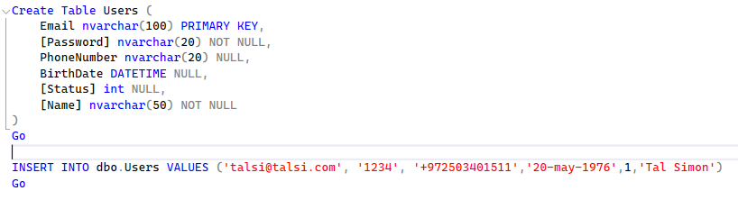
יצירת סקריפט SQL שיוצר את בסיס הנתונים הראשוני.
Notes:
עשוי לדרוש יותר משקופית אחת

Slide 6
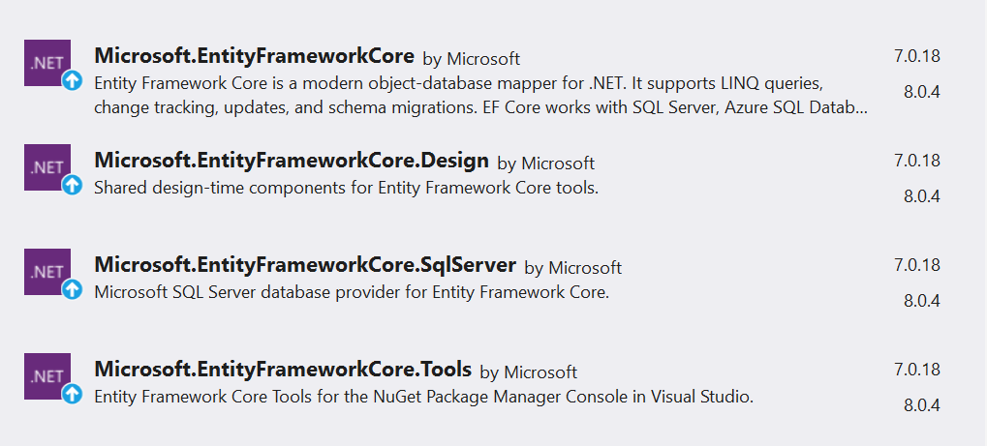
הוספת כל ה Nuget Packages של ה EF לפרוייקט השרת
Notes:
עשוי לדרוש יותר משקופית אחת

Slide 7
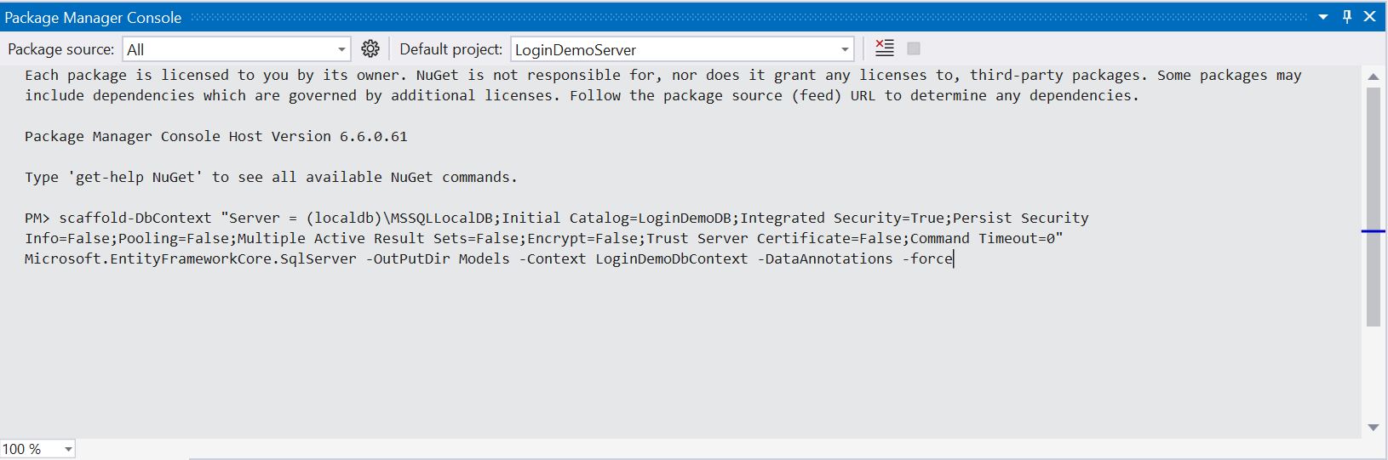
שימוש בפקודת Scaffold כדי שה EF יצור את המחלקות
Notes:
עשוי לדרוש יותר משקופית אחת

Slide 8
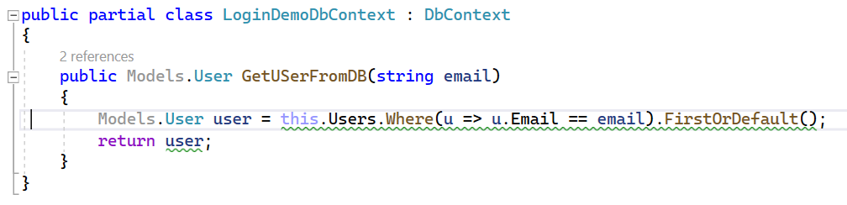
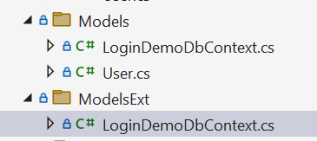
שימוש בפקודת Scaffold כדי שה EF יצור את המחלקות
Notes:
עשוי לדרוש יותר משקופית אחת

Slide 9
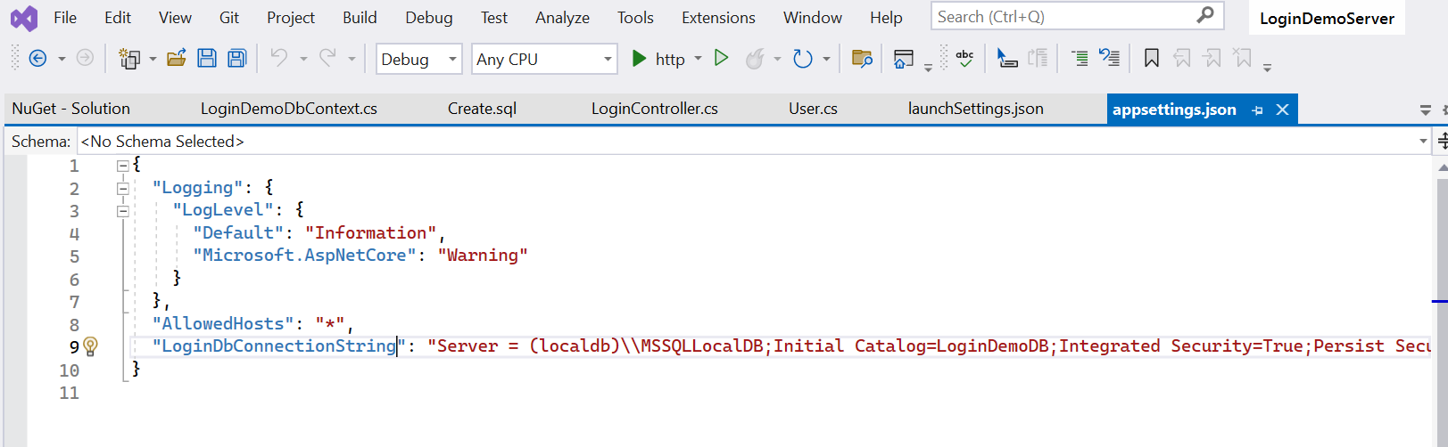
רישום ה Connection String בקובץ appsetting.json
Notes:
עשוי לדרוש יותר משקופית אחת

Slide 10
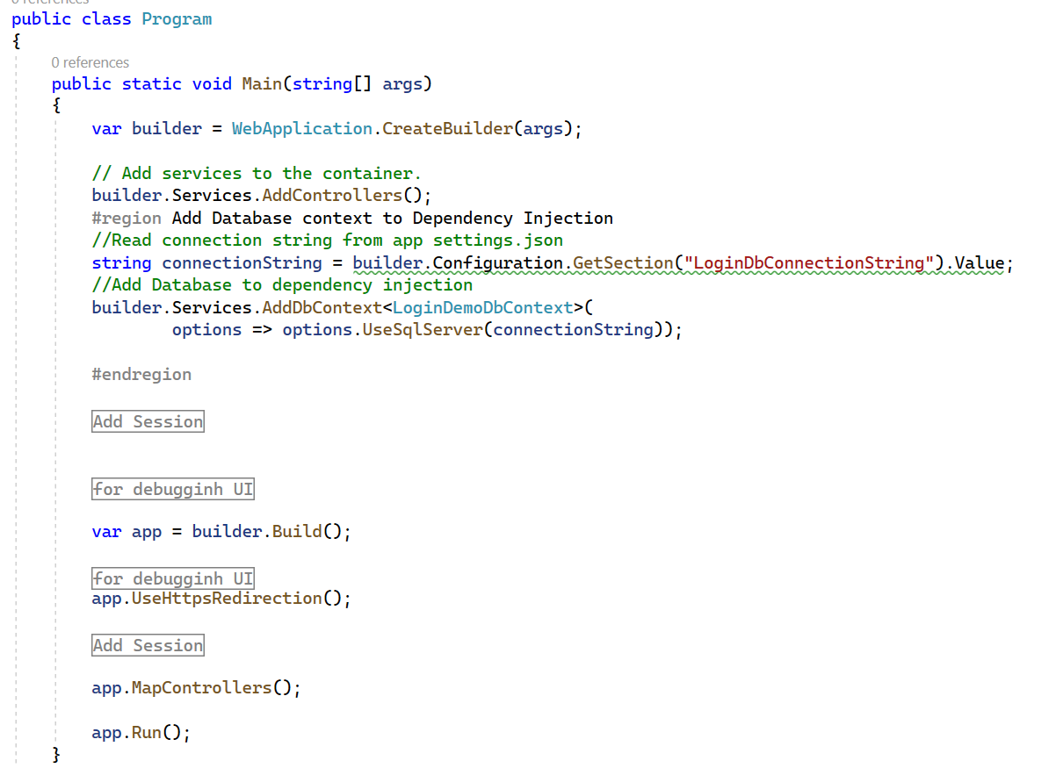
רישום מחלקת DbContext ב Dependency Injection
Notes:
עשוי לדרוש יותר משקופית אחת

Slide 11
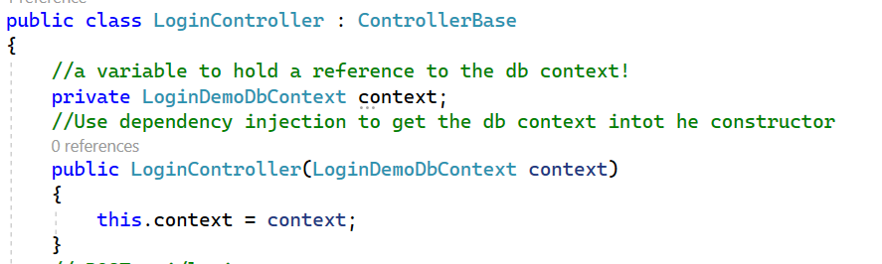
הוספת ה DbContext כפרמטר לפעולה הבונה של ה קונטרולר
Notes:
עשוי לדרוש יותר משקופית אחת

Slide 12
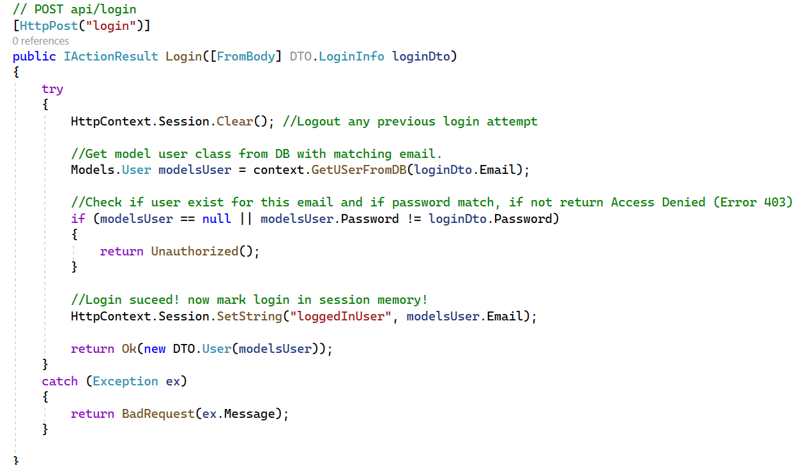


שימוש ב DbContext בפעולות הקונטרולר
Notes:
עשוי לדרוש יותר משקופית אחת

Slide 13
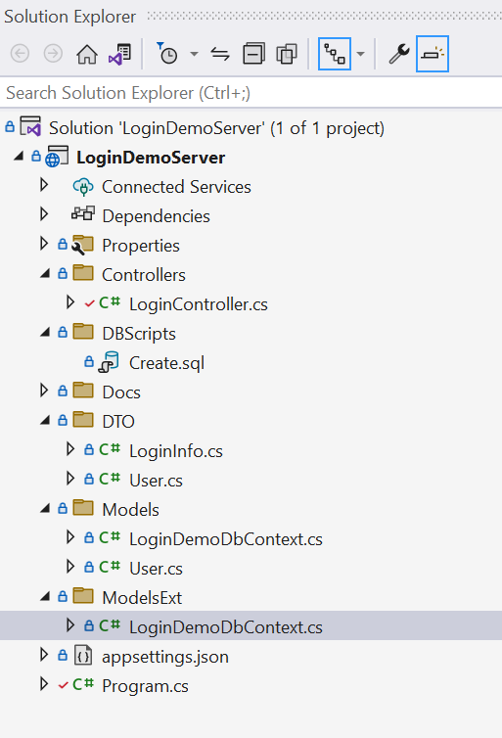
מבנה הפרויקט והשכבות השונות
Notes:
עשוי לדרוש יותר משקופית אחת

Slide 14
תרגיל
יש לפתח אפליקציה קטנה לניהול ציוני תלמיד כך:
שכפל את הפרוייקטים מהגיט שלי (LoginDemoServer ו – LoginDemoApp)
יש להוסיף לבסיס הנתונים טבלה של ציונים של תלמיד (User) ולחבר את הטבלאות בקשר של יחיד לרבים. טבלת הציונים תכלול: תאריך בחינה, שם מקצוע, ציון, ומייל תלמיד (מפתח משני)
יש להוסיף מספר ציונים לתלמיד כדי לבדוק לאחר מכן שהכל עובד.
יש להריץ שוב את פקודת ה Scaffold כדי שהמחלקות של המודל יעודכנו
יש להוסיף פעולה לשכבה העסקית (במחלקת DbContext) GetUserGrades המקבלת מייל של משתמש ומחזירה אובייקט User הכולל את רשימת הציונים שלו.
יש לשנות את ה DTO של User בהתאם לשינויים שנעשו.
יש להוסיף פעולה לקונטרולר GetUserGrades שמחזירה Unauthorize אם קוראים לה לפני Login! או מחזירה אובייקט User כולל הציונים שלו אם נעשה Login.
בצע בדיקה של השרת שהפעולה עובדת!
יש להוסיף באפליקצייה (Client):
יש לעדכן את מחלקות המודל
יש להוסיף פעולה למחלקת LoginDemoWebAPIProxy בשם GetFullUserObject המקבלת מייל, קוראת לפעולה החדשה שהוספת לקונטרולר בשרת ומחזירה אובייקט מלא כל המשתמש כולל הציונים או null אם הפעולה נכשלה.
יש לפתח מסך שמראה את פרטי התלמיד כולל הציונים שלו ולהוסיף כפתור למסך הלוג אין שמעביר את המשתמש למסך החדש.
Notes:
עשוי לדרוש יותר משקופית אחת

